Slide 1



Slide 2
¿QUIENES SOMOS?
Somos una Comercializadora de Turismo y Eventos Especiales a nivel Nacional e Internacional , como unidad de negocio de Regional Network.

Slide 3
¿A QUÉ NOS DEDICAMOS?
TURISMO
EVENTOS
ESPECIALES
Actividades Sociales, Deportivas y Recreativas en el sector Empresarial y Público.
Convenciones y Congresos
Lanzamiento de Productos
Reuniones Corporativas

Slide 4
MISIÓN
Comercializar soluciones múltiples de turismo y organización de eventos especiales, generando el mayor de los incentivos hacia el turismo nacional masivo bajo una experiencia ampliamente satisfactoria para nuestros clientes (corporativos y particulares) garantizada en las fortaleza de nuestras alianzas estratégicas, la calificación de nuestro valioso recurso humano, el mejoramiento continuo de los procesos y la constante actualización de la plataforma tecnológica.
Desarrollar el liderazgo de la empresa comercializadora, bajo un modelo de gestión orientado permanentemente a la generación de valores diferenciadores en servicio , bienestar y fidelidad para nuestros clientes, accionistas, empleados y la actividad turística
VISIÓN

Slide 5
NUESTROS VALORES
honestidad
cortesía
integridad
proactividad
compromiso

Slide 6


Slide 7
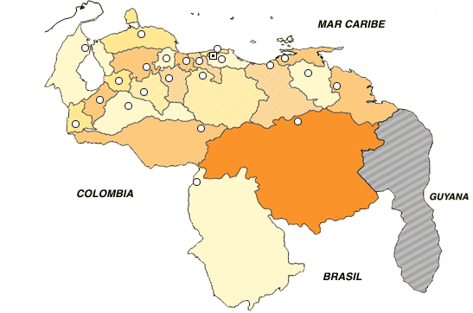




Regional Network, es una empresa con 10 años en el mercado, pionera en la comercialización de 20 Canales Regionales a través de una asociación estratégica con el GRUPO TVR presente en las principales operadoras de TV por Cable del país, como son, DIRECTV, INTERCABLE y NET UNO y los canales Premium Regionales: GLOBAL TV, PROMAR, TRT, TVS Y TAM MERIDA

Slide 8



















NCTV Zulia
TELEVIZA Zulia
GLOBAL TV Zulia
CANAL TVR Nacional
PROMAR TV Barquisimeto
NCTV Carabobo
TELESOL de Sucre
TCTV 21 del Táchira
UNIVERSAL TV Portuguesa
TVF Televisora de Falcón
TVS de Aragua
TVO de Anzoátegui
TRC de Cojedes
TRT del Táchira
TELECARIBE de Nueva Esparta
MIRA TV de Miranda
ORINOCO TV de Bolívar
SOL TELEVISION de Miranda
TV LLANO de Guárico
TAM Televisora andina de Mérida
Televiza
Orinoco TV
Universal TV

Slide 9



Posee la representación exclusiva del GRUPO VIACOM, poseedor de sólidas marcas como los canales por cable, MTV, NICKELODEON y VH1, líderes en sus respectivos segmentos de mercado, además de los canales regionales.

Slide 10
SOMOS SUS ALIADOS
EN TURISMO Y EVENTOS ESPECIALES

